Slide 1
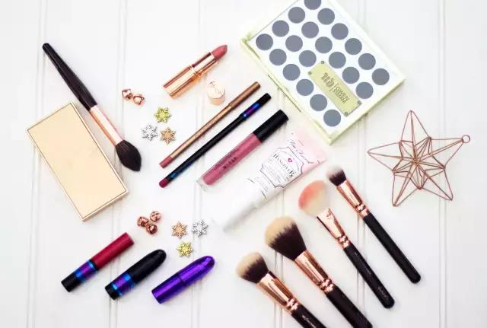

妝模作漾
組員 ｜ 邱沛寰 林祥偉 陳怡霖 賴致傑 鄭潔姒 張元宇 周柏帆
指導老師 ｜ 蔡政廷 蔡昀翰 施丞優 郭惠民

Slide 2
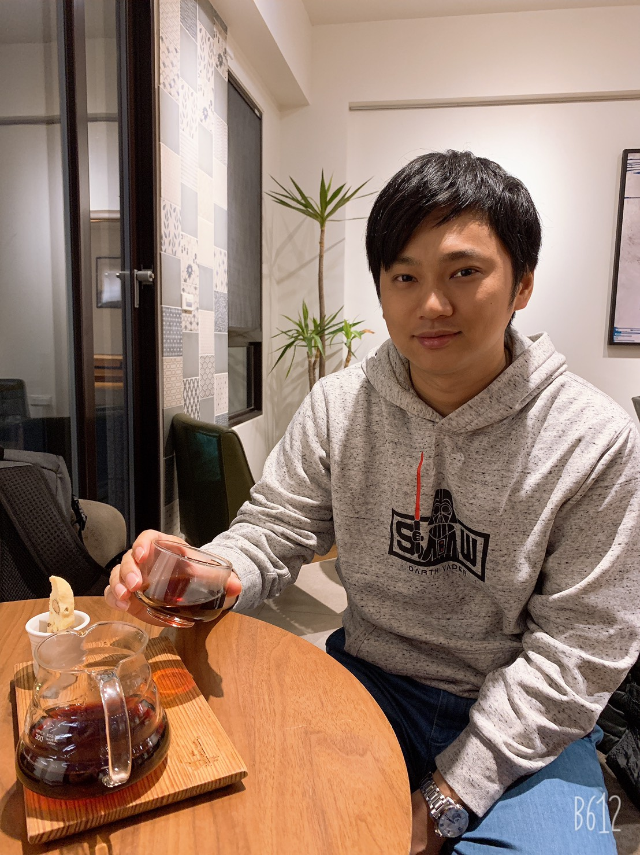

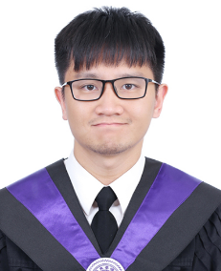
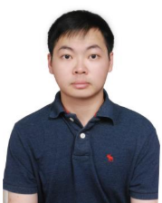
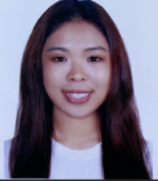
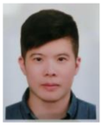
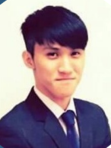
成員及分工
主負責人 偕同負責人 | 邱沛寰 | 林祥偉 | 陳怡霖 | 賴致傑 | 鄭潔姒 | 張元宇 | 周柏帆
ETL、資料庫
分群模型
文字探勘
影像辨識
環境佈署＆串流
前端設計
2
Notes:
2

Slide 3
專題大綱
2.前端設計
4.文字與影像處理
1.專題發想/架構
3.環境佈署與串流
5.未來展望
3

Slide 4
專題發想與功能介紹
報告人｜邱沛寰

Slide 5
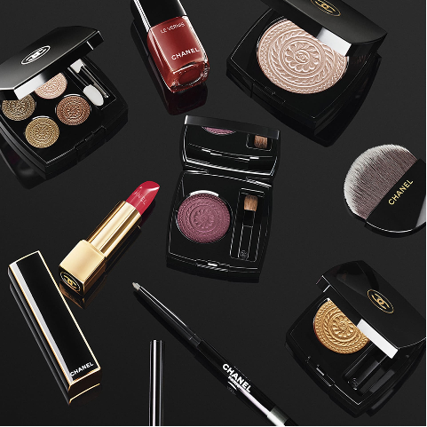
報告人：邱沛寰
專題發想
愛美是人的天性，化妝品業更不受景氣影響，根據市場研究諮詢機構之調查，台灣化妝品市場產值達 1200 億左右。但是，商品太多，無從選擇。
網路上從買了什麼產品、膚質、年齡、保養行為，在分享心得裡都鉅細彌遺，而且更棒的是這些資訊都是消費者主動提供。但是，來源複雜，無人整理。
5
Notes:
5

Slide 6
報告人：邱沛寰
專題目標
一個從不化妝的「新手」到想知道流行趨勢的「高手」都願意使用的 APP
想學習化妝⋯⋯
都是受店員推薦
這樣搭配到底適不適合自己？
買了某項商品，卻不知道怎麼使用？
甚至，從來沒畫過妝，但是想開始嘗試？
熱門與流行在哪⋯⋯
各商家「老王賣瓜，自賣自誇」
到底有沒有屬於自己的熱門排行？
這一季很流行這種妝容，但是會適合自己嗎?
想畫最新流行妝容，需要哪些產品？
6
Notes:
6

Slide 7





報告人：邱沛寰
功能介紹
7
Notes:
7

Slide 8
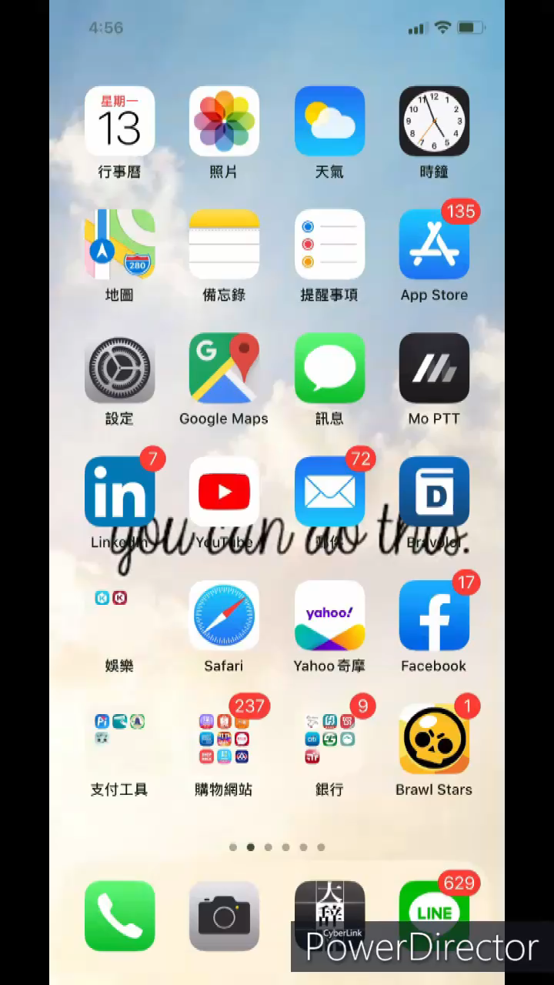
報告人：邱沛寰
示範影片
8
Notes:
8

Slide 9
系統架構
報告人｜邱沛寰

Slide 10
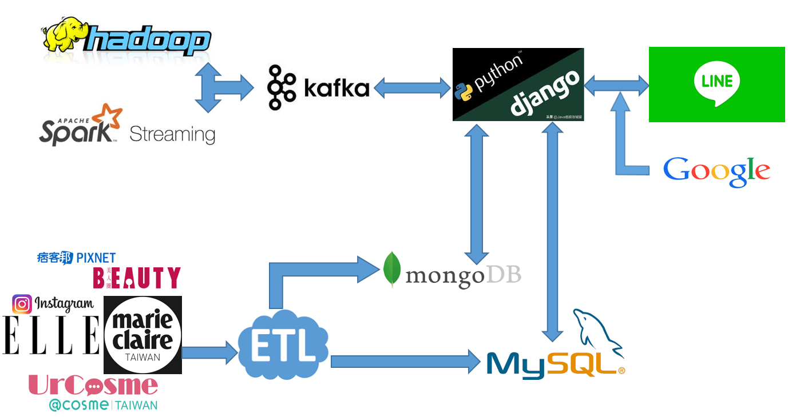

報告人：邱沛寰
系統架構
10
Notes:
10

Slide 11
前端設計
報告人｜邱沛寰

Slide 12
報告人：邱沛寰
系統架構
12
Notes:
12

Slide 13
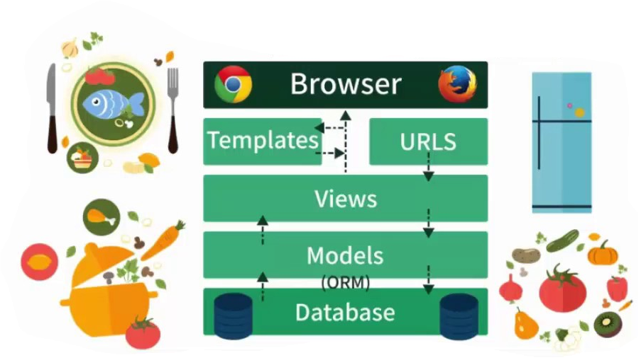
報告人：邱沛寰
Why Django?
MTV架構 (Models, Templates, Views)
大而不雜
將程式間清楚切開，避免糾結在一起的義大利麵程式碼問題 (spaghetti code) ，讓每個階層獨立運作，獨立維護！
13
Notes:
13

Slide 14
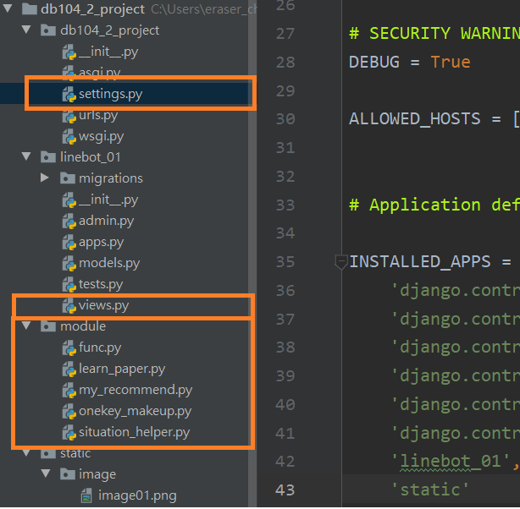
報告人：邱沛寰
有效分工，獨立測試。
資料庫連結、網頁連結都只要簡單設定。
專案規模可大可小，模組化管理。
14
Notes:
14

Slide 15
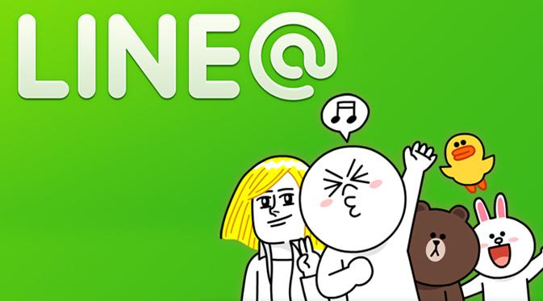
報告人：邱沛寰
Why Line chat bot?
優勢
依附在通訊軟體，使用者不用安裝不用註冊。
帶給使用者比網頁或 APP 更親切的使用習慣。
類似於此次時程短且功能較精簡的專案開發，
Line 提供足夠使用的功能介面。
15
Notes:
15

Slide 16
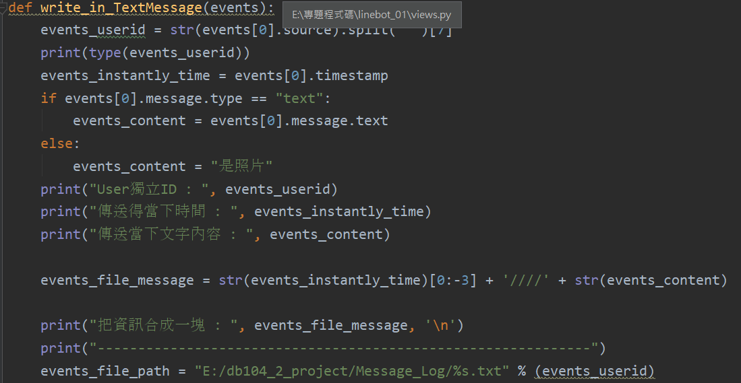
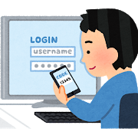
報告人：邱沛寰
問題一：推薦軟體必須個人化，卻沒有註冊系統？
16
Notes:
16

Slide 17
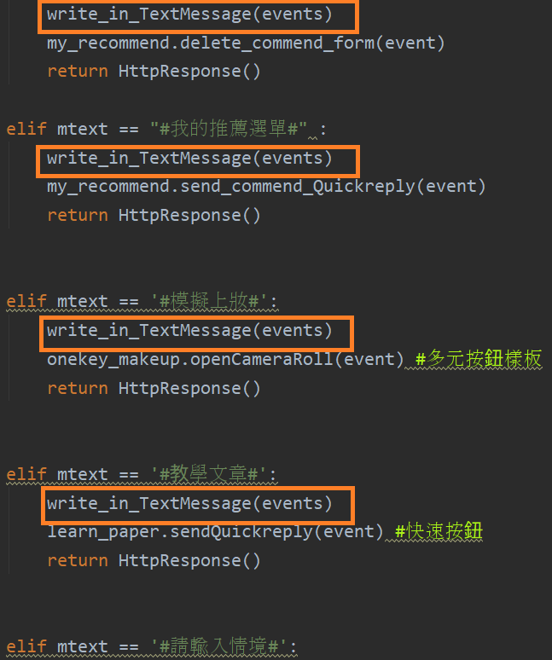

報告人：邱沛寰
問題二：儲存了使用者 ID，也記錄了使用者行為，但是我們的需求，不只是文字...
17
Notes:
17

Slide 18
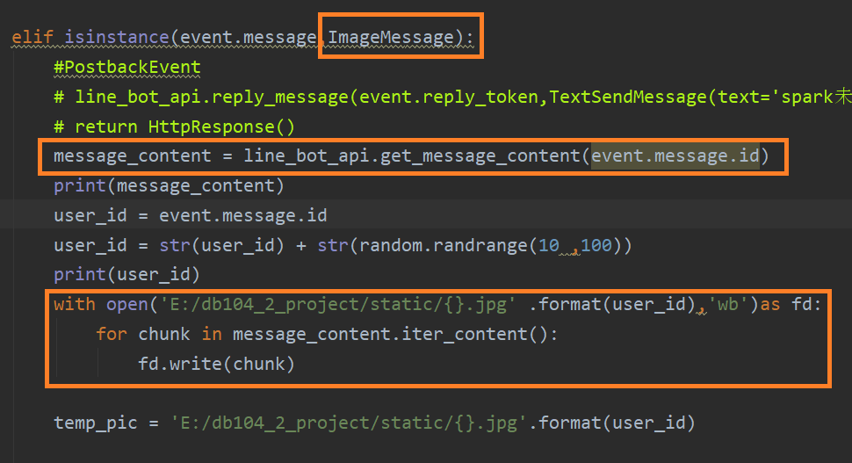

報告人：邱沛寰
圖片也能夠順利下載並解碼
18
Notes:
18

Slide 19
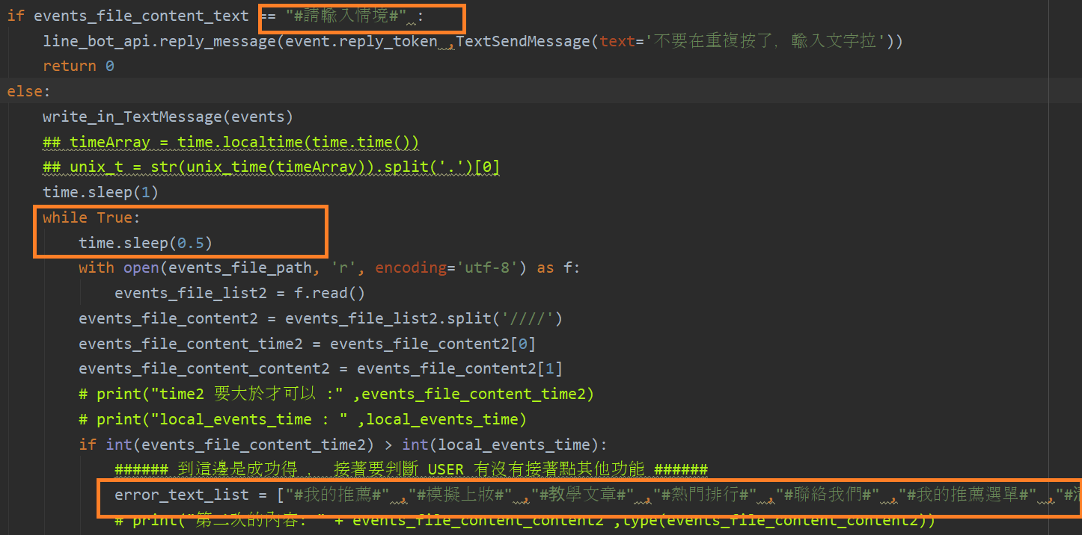
報告人：邱沛寰
問題三：問答式設計，該如何突破？
19
Notes:
19

Slide 20
環境佈署＆串流
報告人｜林祥偉

Slide 21
報告人：林祥偉
系統架構
21

Slide 22
報告人：林祥偉
當 Chatbot 收到圖片訊息
22

Slide 23

報告人：林祥偉
當 Chatbot 收到圖片訊息
1. 環境連線測試: Python+Ngrok
2. Kafka 接收與傳送資料
3. Spark streaming 監聽 Kafka 傳來的資料
4. Spark streaming 呼叫副程式處理圖片，並將其儲存入 HDFS
5. Python 抓取 HDFS 圖片，回傳給使用者
6.
23

Slide 24
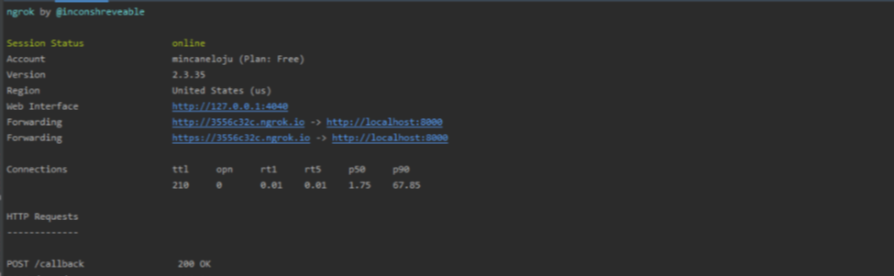
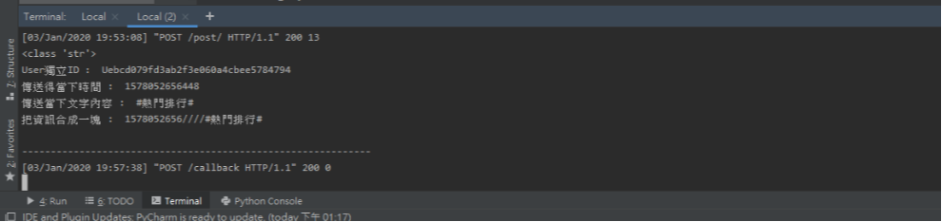

報告人：林祥偉
1. 環境連線測試: Python+Ngrok
使用 Ngrok 連線
24

Slide 25
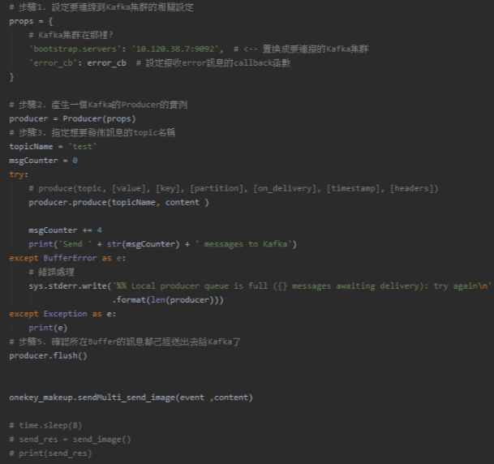
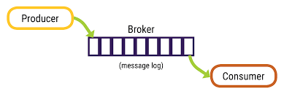

報告人：林祥偉
2. Kafka 接收與傳送資料
即時處理
高吞吐
低延遲
25

Slide 26
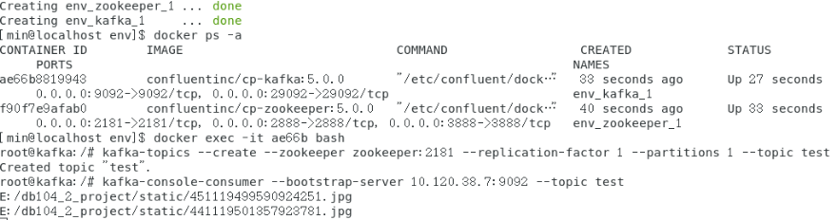
報告人：林祥偉
2. Kafka 接收與傳送資料
consumer 傳送資料成功
26

Slide 27
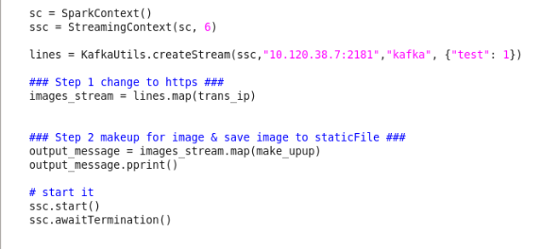
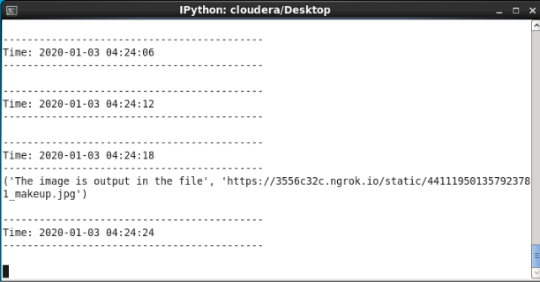

報告人：林祥偉
3. Spark streaming 監聽 Kafka 傳來的資料
每 6 秒偵測一次
consumer 傳送資料成功
27

Slide 28
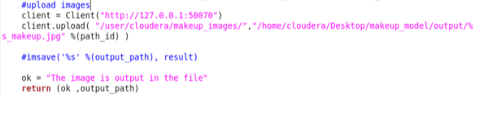
報告人：林祥偉
4. Spark streaming 呼叫副程式處理圖片，並將其儲存入 HDFS
28

Slide 29
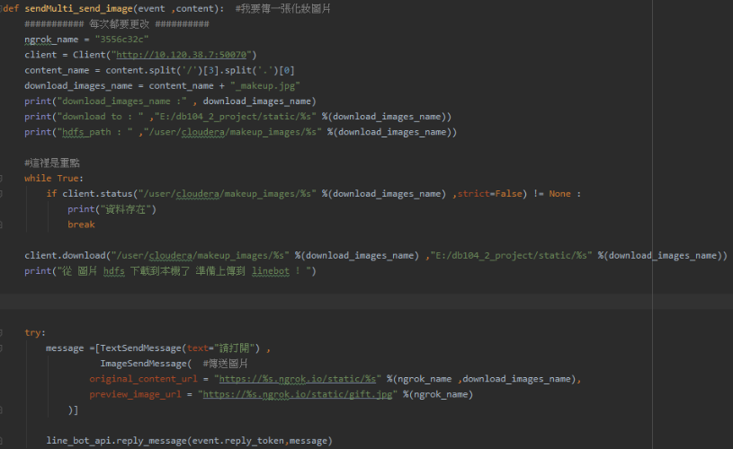
報告人：林祥偉
5. Python 抓取 HDFS 圖片，回傳給使用者
從 HDFS 資料夾抓取資料傳送
29

Slide 30
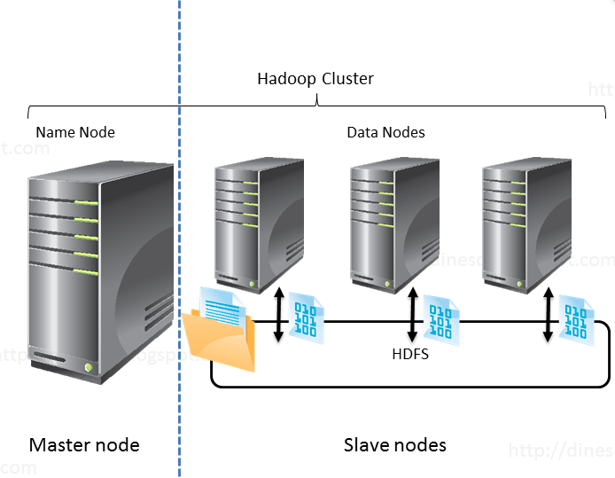
報告人：林祥偉
6. Hadoop 叢集建構
30

Slide 31
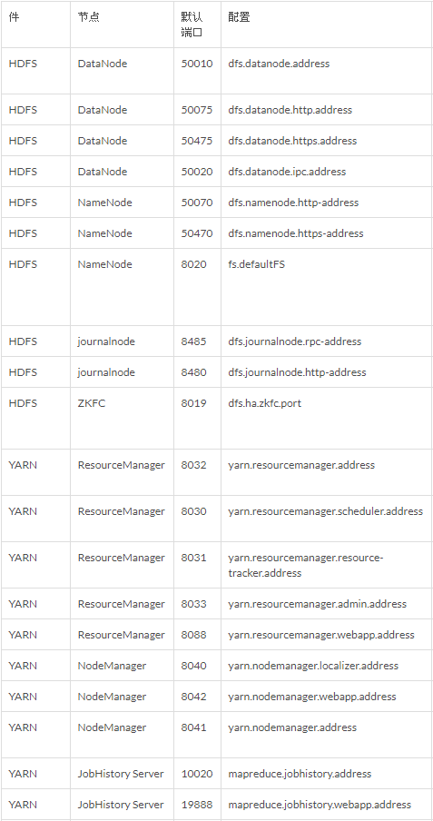
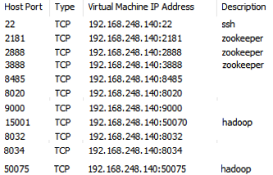
報告人：林祥偉
VM 開的 port
主機防火牆的 port
從外網下載 HDFS 資料，要開 50075
31

Slide 32
報告人：林祥偉
當 Chatbot 收到文字訊息
1. 從 MySQL 取出彩妝產品與心得，經分群建模後之資料
2. 從 MongoDB 取出分類後之教學文章及論壇文章
3.
32

Slide 33
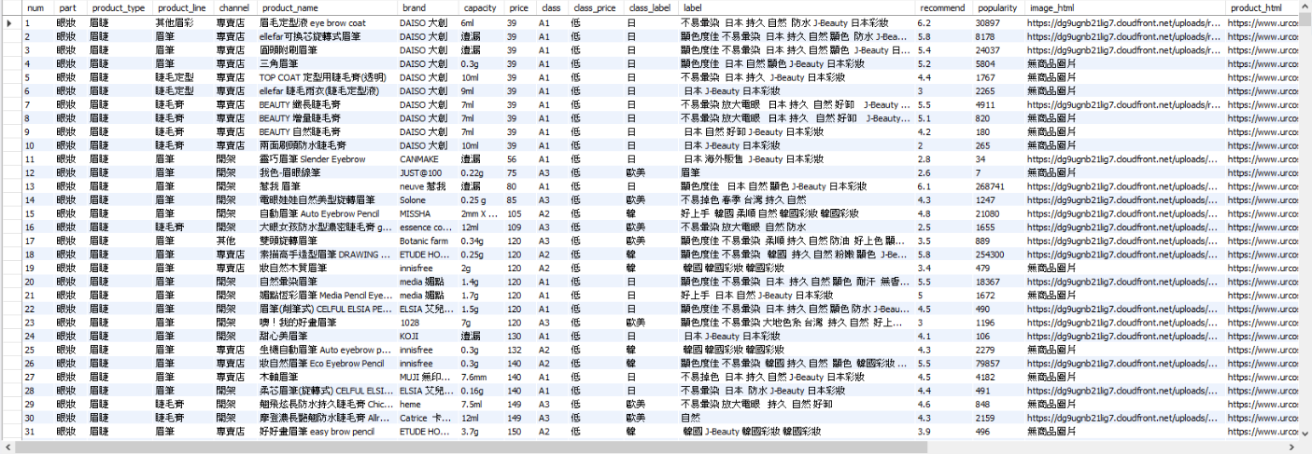
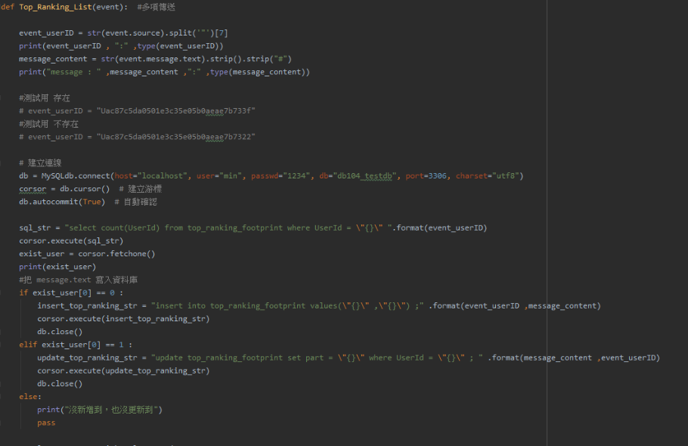
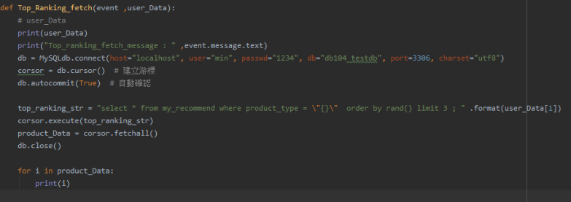

報告人：林祥偉
1. 從 MySQL 取出彩妝產品與心得，經分群建模後之資料
33

Slide 34
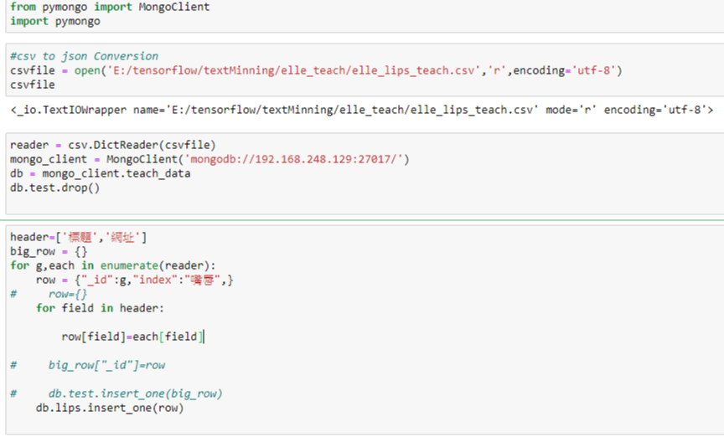
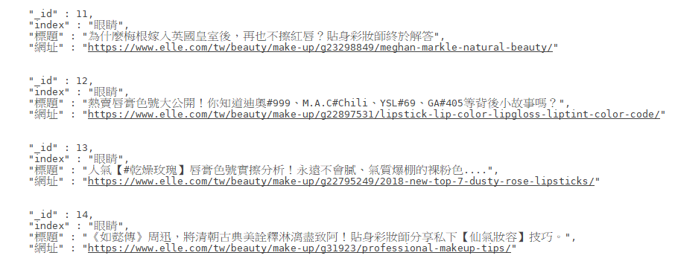

報告人：林祥偉
2. 從 MongoDB 取出分類後之教學文章及論壇文章
34

Slide 35

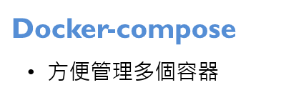
報告人：林祥偉
3. 虛擬化環境－Docker
35

Slide 36
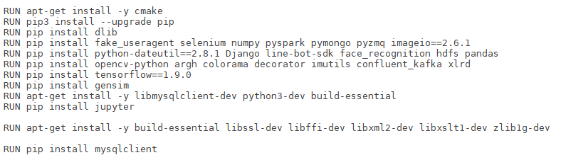
報告人：林祥偉
Dockerfile
mysqlclient
要先安裝這些套件
36

Slide 37
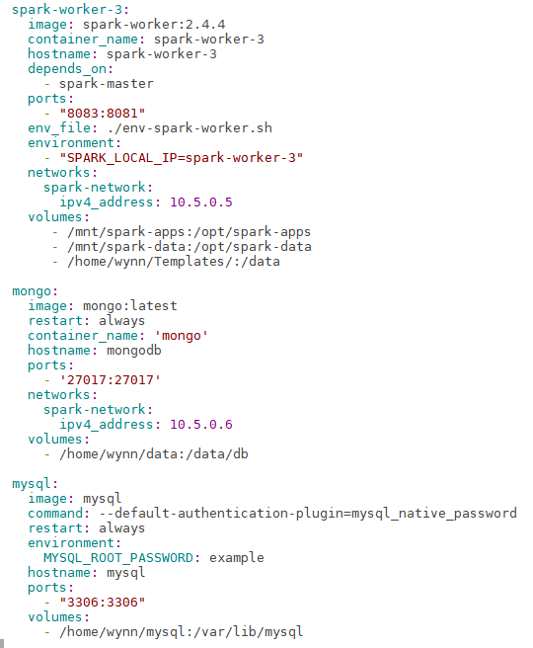
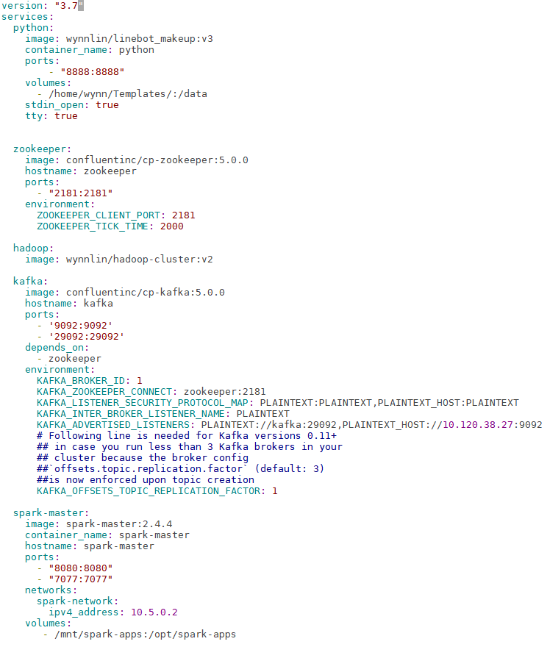
報告人：林祥偉
Docker-compose
Spark
Python
Kafka
MongoDB
MySQL
37

Slide 38
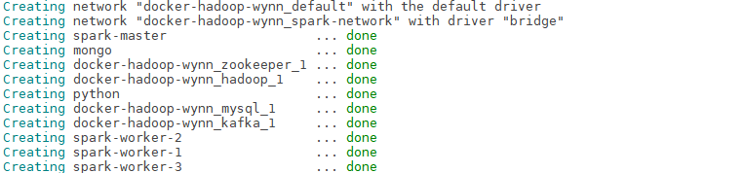
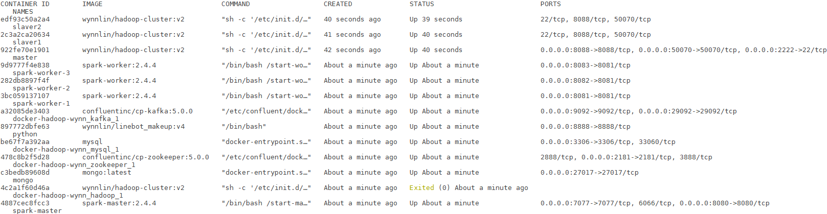
報告人：林祥偉
38

Slide 39
文字與影像處理－商品 ETL、分群推薦
報告人｜陳怡霖 賴致傑

Slide 40
報告人：陳怡霖
MySQL
40

Slide 41

報告人：陳怡霖
商品資料 ETL
資料來源
商品、使用心得爬蟲
資料過濾清洗
功能實現：熱門排行
41

Slide 42
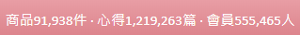


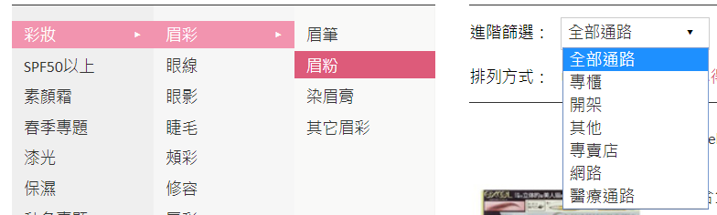
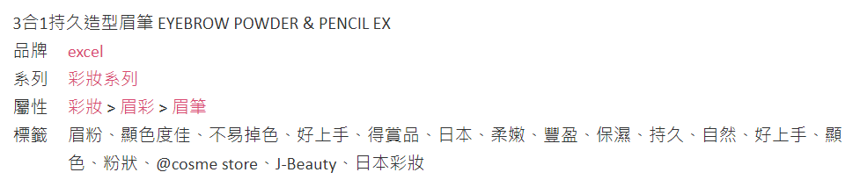
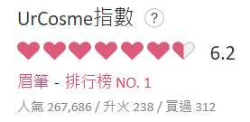

報告人：陳怡霖
資料來源
42

Slide 43

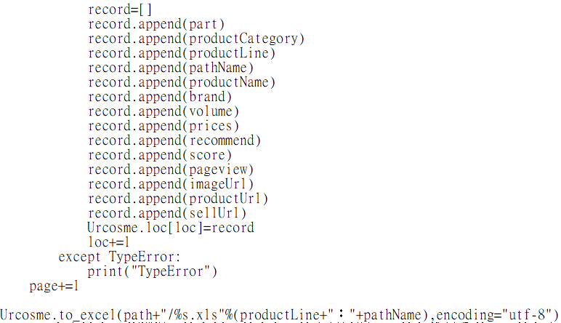
報告人：陳怡霖
商品爬蟲
類別型
部位、產品線、產品名稱
品牌名稱、推薦標籤
數值型
價格、推薦指數、人氣
網址 url
產品頁、購買頁
loc: pandas-index
商品筆數、頁碼迴圈
43

Slide 44
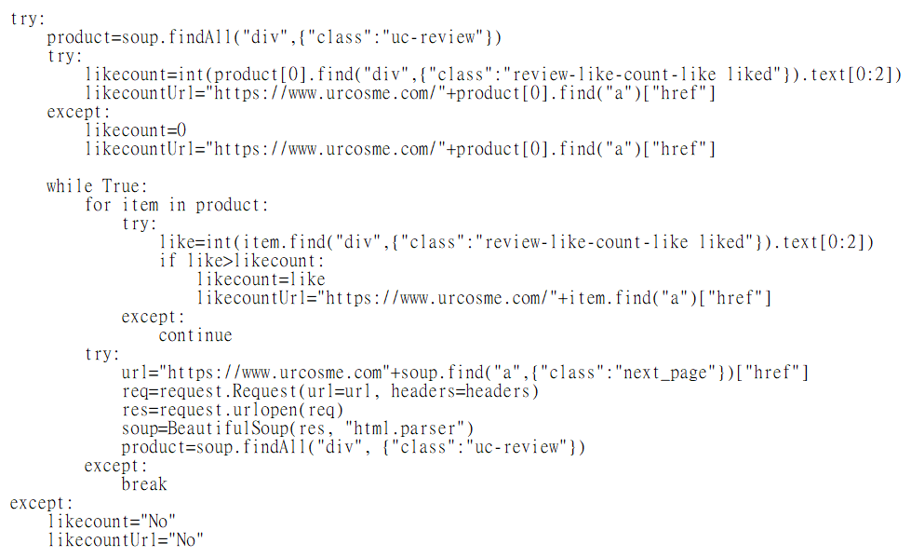
報告人：陳怡霖
使用心得爬蟲
記錄第一篇評論
後續逐篇做比較、覆蓋
無商品評論: 一開始就找不到標籤
44

Slide 45

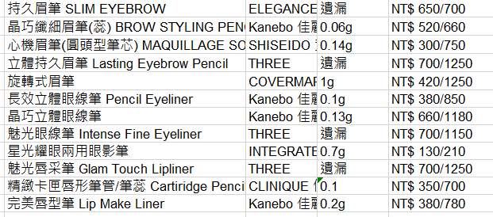
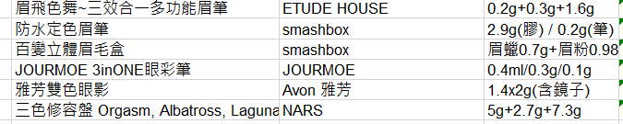
報告人：陳怡霖
資料過濾清洗
1. 欄位多值
－筆蕊、筆管分開計價
－多規格 (組合販售)
2. 欄值錯誤
－容量無單位、未統一
#資料筆數 7965
45

Slide 46

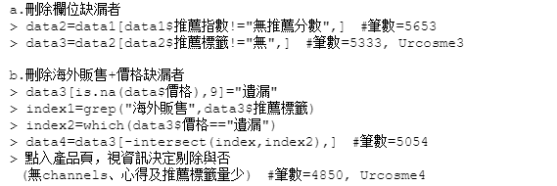

報告人：陳怡霖
資料過濾清洗
1. 欄值缺漏
－推薦指數、推薦標籤
－價格
#資料筆數 4850
2. 資料重整
－分類合併
－型態轉換
46

Slide 47






報告人：陳怡霖
功能實現
47

Slide 48
報告人：賴致傑
分群推薦
商品資料處理
TF-IDF
商品資料分群
功能實現：我的推薦
48

Slide 49

報告人：賴致傑
商品資料處理
網站資料結構
49

Slide 50



報告人：賴致傑
清理標籤+設定停用字
運用詞頻設定停用字典，將標籤清洗乾淨。
50

Slide 51

報告人：賴致傑
TF-IDF
選用原因：去除數量過多的標籤，使分群結果更清晰。
51

Slide 52
報告人：賴致傑
商品資料分群
K-Means | K-Means++ | ISODATA
確認分群數目，隨機抓取與分群數目相同的中心點。 | 確認分群數目，隨機選取第一個點，選擇與第一點距離最遙遠的為第二中心點。 | 在 K-Means 基礎上 針對分群結果進行「合併」和「分裂」操作。
52

Slide 53

報告人：賴致傑
K-means++
K-Means | K-Means++ | ISODATA
確認分群數目，隨機抓取與分群數目相同的中心點。 | 確認分群數目，隨機選取第一個點，選擇與第一點距離最遙遠的為第二中心點。 | 在 K-Means 基礎上 針對分群結果進行「合併」和「分裂」操作。
53

Slide 54

報告人：賴致傑
ISODATA
54

Slide 55
報告人：賴致傑
商品資料分群
K-means | K-means++ | ISODATA
確認分群數目，隨機抓取與分群數目相同的中心點。 | 確認分群數目，隨機選取第一個點，選擇與第一點距離最遙遠的為第二中心點。 | 在 K-means 基礎上 針對分群結果進行「合併」和「分裂」操作。
55

Slide 56


報告人：賴致傑
商品資料分群
56

Slide 57



報告人：賴致傑
分群結果觀察－文字雲
57

Slide 58





報告人：賴致傑
功能實現
58

Slide 59
文字與影像處理－圖文爬蟲、文字探勘
報告人｜鄭潔姒 張元宇

Slide 60
報告人：鄭潔姒
MongoDB, HDFS
60

Slide 61
報告人：鄭潔姒
文章、圖片資料爬蟲
資料來源
動態網頁爬蟲
圖片爬蟲
61

Slide 62
報告人：鄭潔姒
需要哪些資料？
上妝教學：教學文章
情境推薦：論壇文章
模擬上妝：美妝圖片
62

Slide 63







報告人：鄭潔姒
資料來源
PTT
共4500篇文章
VOGUE
共3300篇文章
Marie Claire
共1200篇文章
Fashion Guide
共2000篇文章
Instagram
共10000張照片
ELLE
共1200篇文章
痞客邦
共1000篇文章
63

Slide 64

報告人：鄭潔姒
資料蒐集問題－動態網頁爬蟲
原來這樣就可以解決了!
使用 Selenium 套件抓取資料
1. 被判斷為機器人
使用 time.sleep()
讓網站較難分辨我們是否為機器人
2. 沒有下一頁標籤可以定位
使用 Selenium + JavaScipt
64

Slide 65

報告人：鄭潔姒
資料蒐集問題－動態網頁爬蟲
文章標籤不同，難以定位
針對不同的部落客用的不同標籤來分抓取方式
65

Slide 66
報告人：鄭潔姒
資料蒐集問題－圖片爬蟲
一般流程:
速度太慢，一個小時只能抓到2、300張圖
Selenium+JavaScript
擷取網頁內容
抓取圖片標籤
儲存照片
66

Slide 67

報告人：鄭潔姒
資料蒐集問題－圖片爬蟲
方法一：使用 Multiprocessing 套件多程序並行
一個小時能夠抓取 1000 張
缺點：程式執行一段時間依然會被擋掉
67

Slide 68

報告人：鄭潔姒
資料蒐集問題－圖片爬蟲
方法二：使用 Selenium+BeautifulSoup
一個小時能夠抓取 700 張
雖抓取速度比多程式並行慢，但不會被擋
68

Slide 69
報告人：張元宇
文字探勘
資料標籤
功能實現：教學文章
詞向量選擇
功能實現：情境助手
69

Slide 70






報告人：張元宇
資料標籤
有一萬多筆
妝容
唇妝
眼妝
70

Slide 71




報告人：張元宇
從文章中找出關鍵字分類
71

Slide 72

報告人：張元宇
文章貼上標籤
存入 MongoDB
72

Slide 73



報告人：張元宇
功能實現
73

Slide 74
報告人：張元宇
Jieba 斷詞
斷詞前
文章雜亂且有許多標點符號
想分享前幾天購入的克蘭詩和THE KOOPLES 彈潤植萃美唇油還沒上市之前，某天上班搭捷運的早上在滑ig看到日本女生介紹這支，立刻被燒到！！！原本就有在用克蘭詩他們的美唇油，用的是03號和04號～所以查了一下10/15要上市，前幾天下班就衝去新光三越購入。一直很猶豫到底要選搖滾黑還是時尚白（超級選擇障礙），猶豫的同時櫃哥就說：「現在彩妝兩件有送這個～～小小的隨身化妝包唷」賀！小孩才要選擇，我全都要！就包了XDDD用了幾天覺得這聯名款和一般版本的比味道上多了很像摩洛哥髮油的味道，個人也有在用那個髮油也蠻喜歡的，所以試在唇上
想 分享 前 幾天 購入 克蘭詩 THE KOOPLES 彈潤 植萃 美唇 油還 上市 之前 天 上班 搭捷運 早上 滑 ig 看到 日本 女生 介紹 這支 燒到 原本 用克蘭詩 美唇 油 03 號和 04 號 查 一下 10 15 上市 前 天下 班 衝去 新光 三越 購入 一直 猶豫 選搖滾 黑 時 尚白 超級 選擇 障礙 猶豫 櫃哥 說 現在 彩妝 兩件 送 小小的 隨身 化妝包 唷 賀 小孩 選擇 包 幾天 覺得 這聯 名款 版本 味道 摩洛哥 髮 油 味道 人 髮 油 喜歡 試在 唇 聞到 味道 正中 我心 附上 小小的 手部 試色 上唇 照片 左到 右 素唇 時尚白 搖滾 黑 今天 星期六 在家 不想 化妝 請 忽略 臉上 放小 斑點們 剛塗 嘴唇 時 真的 有點 黑黑
將標點符號與顏文字去除以及減少無意義字詞。
斷詞後
74

Slide 75

報告人：張元宇
詞向量選擇－word2vec
斷詞前
模糊搜索
關鍵字:修容
鼻影,0.8871086239814758
修容餅,0.8480609655380249
修容棒,0.8231829404830933
修鼻影,0.785353422164917
畫鼻影,0.758726954460144
同義字
75

Slide 76

報告人：張元宇
詞向量選擇－word2vec
斷詞前
請輸入關鍵字：我待會要去約會，有沒有妝容相關的文章呢?
效果不如預期
(2504, 0.9529139, '[心得] 兩罐貴婦底妝 La Mer/嬌蘭')
(7973, 0.9481875, '秋冬大勢底妝推薦，LANCOME蘭蔻水感奇蹟恆久光粉底')
76

Slide 77


報告人：張元宇
詞向量選擇－fastText
斷詞前
請輸入關鍵字：我待會要去約會，有沒有妝容相關的文章呢?
✘
(8692, 3.0380014988293205, 'MAYBELLINE打造紐約時尚都會妝感')
分數越小，相似度較高
將此篇文章回傳給使用者
(1178, 1.8591962669265762, '[心得] 感謝男友之七夕情人節約會妝容分享')
77

Slide 78



報告人：張元宇
功能實現
78

Slide 79
文字與影像處理－影像辨識
報告人｜周柏帆

Slide 80



報告人：周柏帆
人臉偵測
即時上妝
80

Slide 81



報告人：周柏帆
81

Slide 82
報告人：周柏帆
裁切照片
取得照片
82

Slide 83
報告人：周柏帆
人臉偵測
Haar cascade
Dlib 臉部特徵點
Haar 和 Dlib 比較
Dlib 人臉校正
83

Slide 84



報告人：周柏帆
1. Haar cascade
每個特徵由白方塊下的像素和
減去黑方塊的像素和來得到
84

Slide 85



報告人：周柏帆
Haar cascade
少判斷到一張人臉
85

Slide 86


報告人：周柏帆
2. Dlib 臉部特徵點
1. 對人類臉上的特徵點
（嘴、眼角等）進行定位
2. 共 68 個特徵點
86

Slide 87


報告人：周柏帆
Dlib 臉部特徵點
兩張人臉都判斷到了
87

Slide 88



報告人：周柏帆
3. Haar 與 Dlib 比較
Haar
Dlib
88

Slide 89



報告人：周柏帆
4. Dlib 人臉校正
臉歪歪的
校正
89

Slide 90
報告人：周柏帆
裁切照片
取得照片
90

Slide 91
報告人：周柏帆
即時上妝
裁切照片
取得照片
91

Slide 92

報告人：周柏帆
GAN 生成對抗網路
92

Slide 93

報告人：周柏帆
BeautyGAN
93

Slide 94

報告人：周柏帆
BeautyGAN
直方圖匹配
94

Slide 95
報告人：周柏帆
BeautyGAN
直方圖匹配
損失函數
95

Slide 96



報告人：周柏帆
BeautyGAN
素顏照
上妝照
96

Slide 97

報告人：周柏帆
BeautyGAN
素顏上妝後
素顏照
上妝照
97

Slide 98
未來展望
報告人｜周柏帆

Slide 99
報告人：周柏帆
未來展望
1. 運用更多使用者個人資訊與線上商品使用紀錄，研擬出更精準的推薦模型，提高
使用者滿意度。
2. 提供影音的教學，提升教學文章使用意願，降低化妝進入門檻。
3. 與線上 EC 平台整合，運用一鍵上妝功能後能即時對使用者做產品推薦。
4. 與美妝專家顧問合作，讓各項功能符合流行市場升級。
99

Slide 100
Thanks for watching!

